Slide 1
BLOQUE 5 – programación de bbdd
BASES DE DATOS, 1º DAM
Dr. Jorge Juan munoz morera

Slide 2
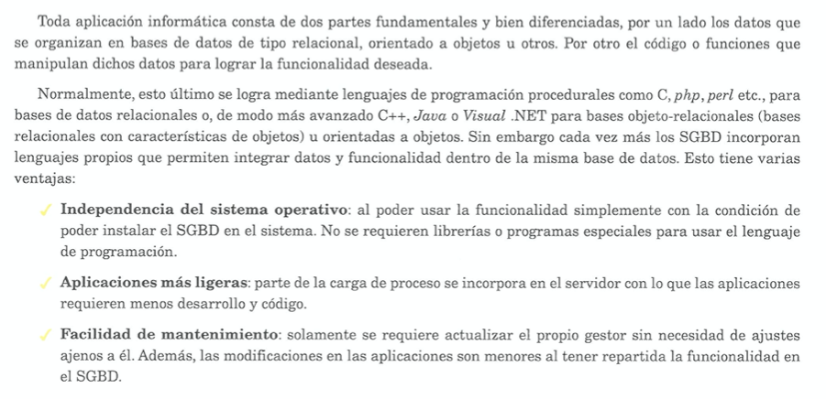
introducción

Slide 3
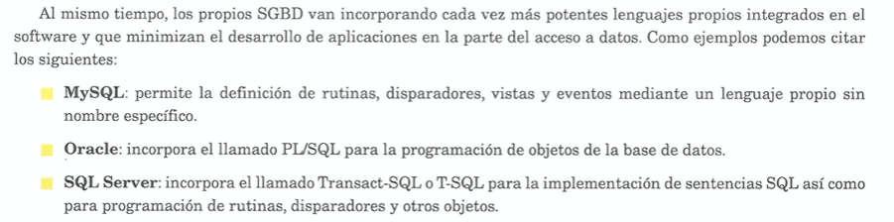
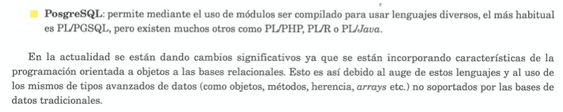
introducción

Slide 4
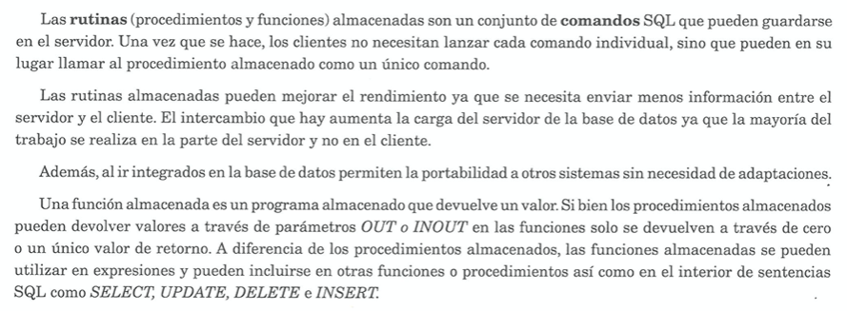
introducción

Slide 5
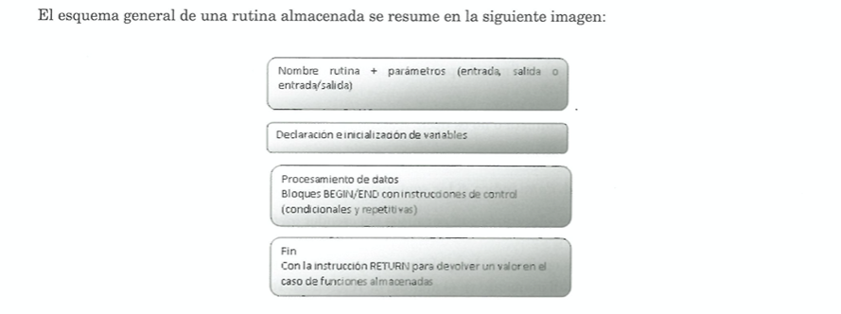
introducción

Slide 6
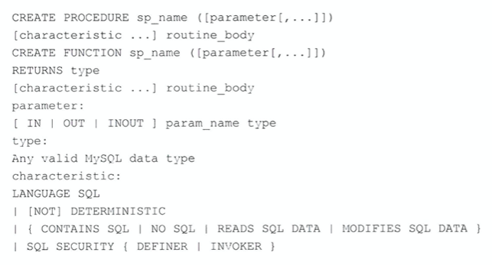
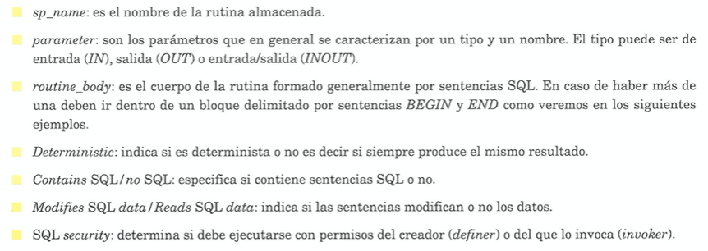

Slide 7
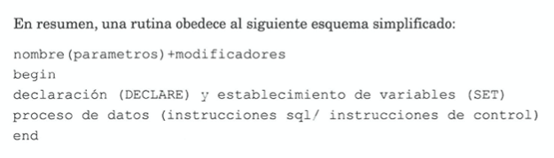
introducción

Slide 8
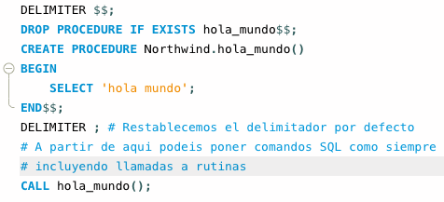
Ejemplos
DELIMITER $$;
DROP PROCEDURE IF EXISTS hola_mundo$$;
CREATE PROCEDURE Northwind.hola_mundo()
BEGIN
SELECT 'hola mundo';
END$$;
DELIMITER ;
CALL hola_mundo();

Slide 9
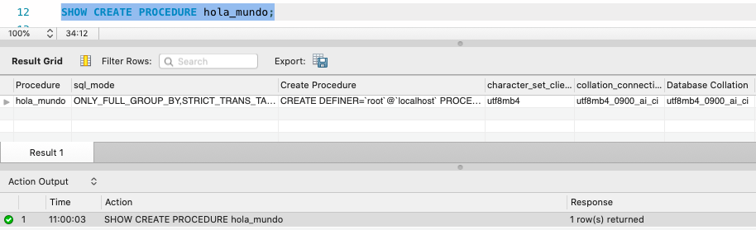
Ejemplos
SHOW CREATE PROCEDURE hola_mundo;

Slide 10
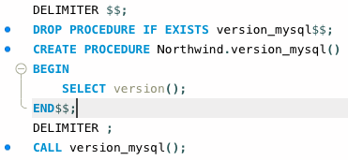
Ejemplos
DELIMITER $$;
DROP PROCEDURE IF EXISTS version_mysql$$;
CREATE PROCEDURE Northwind.version_mysql()
BEGIN
SELECT version();
END$$;
DELIMITER ;
CALL version_mysql();

Slide 11
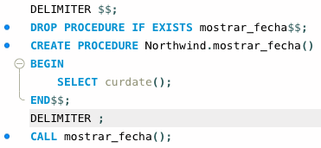
Ejemplos
DELIMITER $$;
DROP PROCEDURE IF EXISTS mostrar_fecha$$;
CREATE PROCEDURE Northwind.mostrar_fecha()
BEGIN
SELECT curdate();
END$$;
DELIMITER ;
CALL mostrar_fecha();

Slide 12
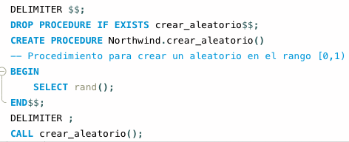
Ejemplos
DELIMITER $$;
DROP PROCEDURE IF EXISTS crear_aleatorio$$;
CREATE PROCEDURE Northwind.crear_aleatorio()
-- Procedimiento para crear un aleatorio en el rango [0,1)
BEGIN
SELECT rand();
END$$;
DELIMITER ;
CALL crear_aleatorio();

Slide 13
Ejemplos – tarea NO entregable
Modificar el ejemplo anterior para crear un número aleatorio entero entre 0 y 9

Slide 14
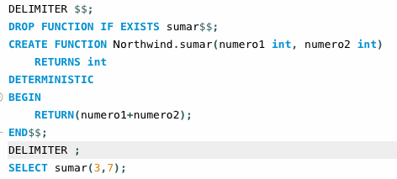
Ejemplos
DELIMITER $$;
DROP FUNCTION IF EXISTS sumar$$;
CREATE FUNCTION Northwind.sumar(numero1 int, numero2 int)
RETURNS int
DETERMINISTIC
BEGIN
RETURN(numero1+numero2);
END$$;
DELIMITER ;
SELECT sumar(3,7);

Slide 15
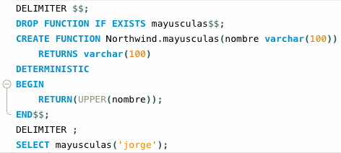
Ejemplos
DELIMITER $$;
DROP FUNCTION IF EXISTS mayusculas$$;
CREATE FUNCTION Northwind.mayusculas(nombre varchar(100))
RETURNS varchar(100)
DETERMINISTIC
BEGIN
RETURN(UPPER(nombre));
END$$;
DELIMITER ;
SELECT mayusculas('jorge');

Slide 16
EJERCICIOS
Mostrar el ID de empleado, nombre en mayúsculas y apellido en mayúsculas de todos los empleados, empleando la función mayusculas creada en la transparencia anterior. ¿Es mejor una función o un procedimiento?
Crear una función multiplicar que reciba un float y un entero, y los devuelva multiplicados. Usar la función para mostrar el ID de producto, el nombre de producto y los beneficios de venderlo (UnitPrice*UnitsInStock), usando la función creada, sobre la tabla Products.
Crear una función medir_longitud que reciba una cadena de caracteres y devuela su longitud. Usarla para imprimir el nombre de todos los empleados junto con la longitud de sus nombres.
Crear una función concatenar que reciba dos cadenas y las devuelva concatenadas separadas por un guión bajo. Por ejemplo, si se reciben ‘Juan’ y ‘Palomo’, devolvería ‘Juan_Palomo’. Usarla para imprimir el ID de empleado, y concatenar el nombre y apellidos usando esta función.

Slide 17
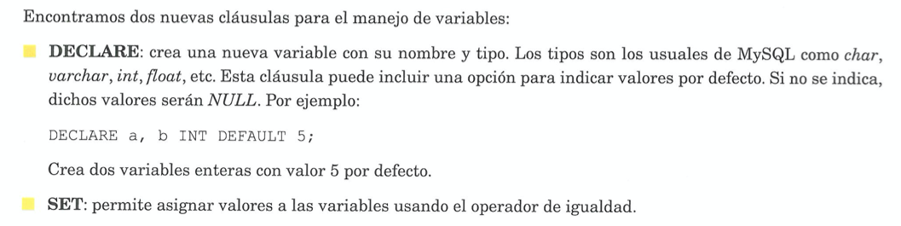
PARÁMETROS Y VARIABLES
Notes:
DECLARE se utiliza para variables locales, esto es, variables que usaremos en procedimientos y funciones. Una variable con @ es variable de usuario, y con @@ de servidor.
Referencia: https://stackoverflow.com/questions/11754781/how-to-declare-a-variable-in-mysql

Slide 18
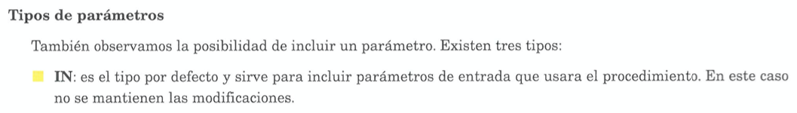
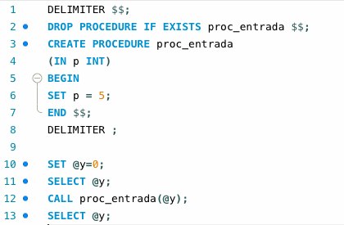
PARÁMETROS Y VARIABLES
DELIMITER $$; DROP PROCEDURE IF EXISTS proc_entrada $$; CREATE PROCEDURE proc_entrada (IN p INT) BEGIN SET p = 5; END $$; DELIMITER ;

Slide 19
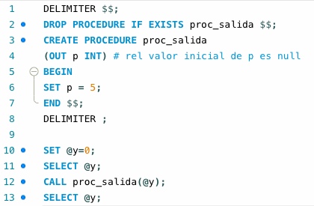
PARÁMETROS Y VARIABLES

Slide 20
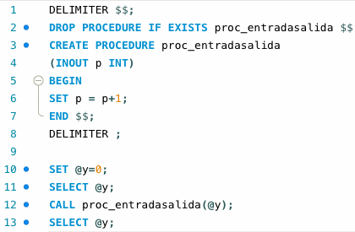
PARÁMETROS Y VARIABLES

Slide 21
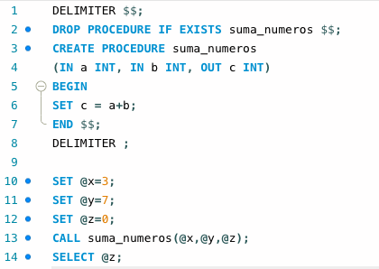
PARÁMETROS Y VARIABLES - EJEMPLOS

Slide 22
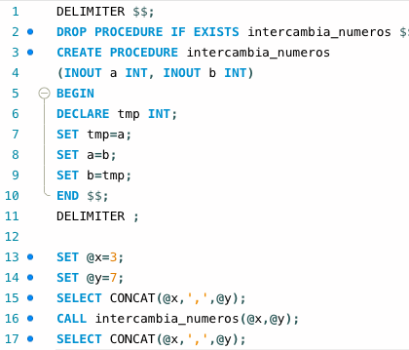
PARÁMETROS Y VARIABLES - EJEMPLOS

Slide 23
parámetros - EJERCICIOS
Crear una rutina que reciba un número y lo eleve al cuadrado.
Crear una rutina que reciba dos números, y eleve el primero al segundo (potencia).
Crear una rutina que reciba dos cadenas y las concatene con un guion bajo.
Crear una rutina que reciba una cadena y le quite los espacios del principio y el final.
Crear una rutina que reciba una cadena y genere una segunda con el mismo contenido pero en mayúsculas.

Slide 24
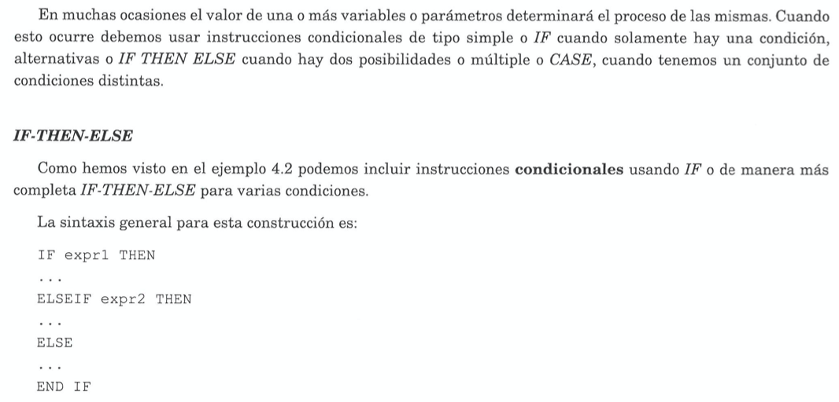
CONDICIONALES IF-THEN-ELSE

Slide 25
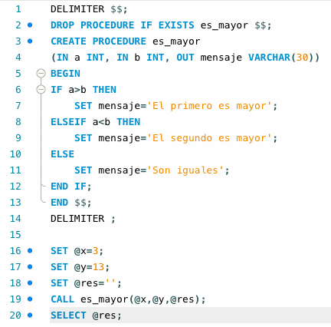
CONDICIONALES IF-THEN-ELSE
DELIMITER $$; DROP PROCEDURE IF EXISTS es_mayor $$; CREATE PROCEDURE es_mayor (IN a INT, IN b INT, OUT mensaje VARCHAR(30)) BEGIN IF a>b THEN SET mensaje="El primero es mayor"; ELSEIF a<b THEN SET mensaje="El segundo es mayor"; ELSE SET mensaje="Son iguales"; END IF; END $$; DELIMITER ; SET @x=3; SET @y=13; SET @res=""; CALL es_mayor(@x, @y, @res);

Slide 26
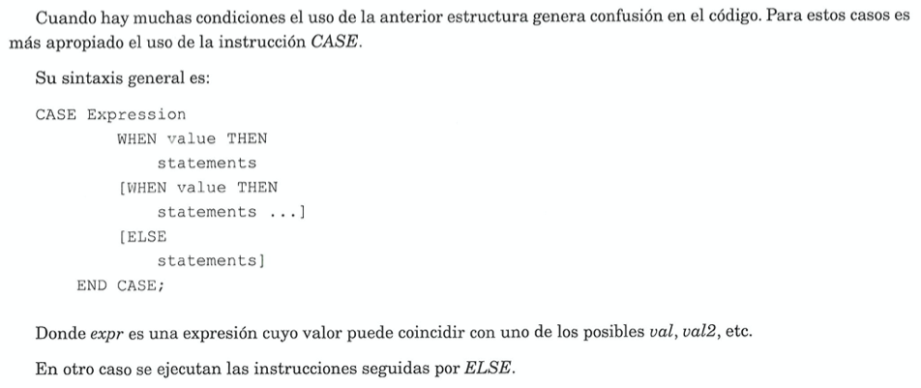
CONDICIONALES CASE

Slide 27
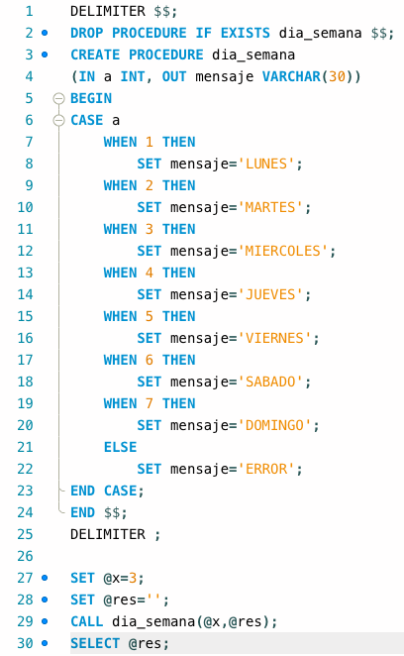
CONDICIONALES CASE

Slide 28
CONDICIONALES - EJERCICIOS
Crear una función que devuelva 1 o 0 si un número a es divisible por un numero b (siendo estos enteros). (Busca información en google sobre cómo hacer el módulo)
Crear un procedimiento que reciba un entero entre 1 y 12, y muestre por pantalla el mes del año. En caso de no ser el número de un mes, mostrar ‘Eres un poco despistado, introduce un mes’.
Crear un procedimiento que reciba una cadena de tamaño 50 (puede usar una inferior si quiere) e imprima por pantalla si es un palíndromo (no elimine espacios ni nada, solo compruebe que se lee igual al derecho que al revés). (Busca información sobre cómo invertir una cadena)

Slide 29
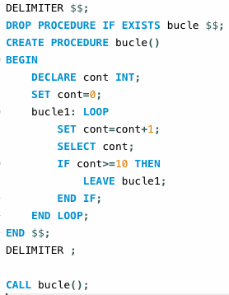
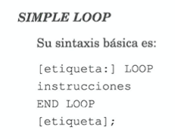
iterativos

Slide 30
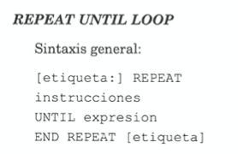
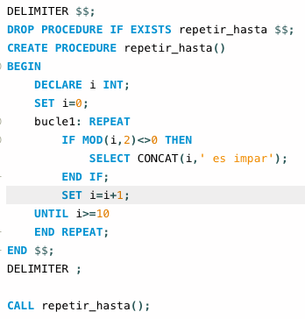
iterativos
DELIMITER $$;DROP PROCEDURE IF EXISTS repetir_hasta$$;CREATE PROCEDURE repetir_hasta()BEGIN DECLARE i INT; SET i=0; REPEAT IF MOD(i,2)!=0 THEN SELECT CONCAT(i, ' es impar'); END IF; SET i = i + 1; UNTIL i>=10 END REPEAT;END$$;DELIMITER ;call repetir_hasta();

Slide 31
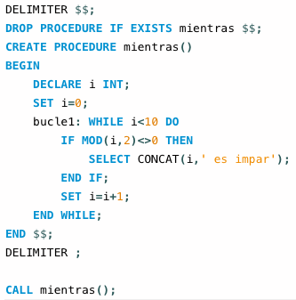
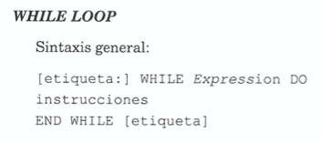
iterativos

Slide 32
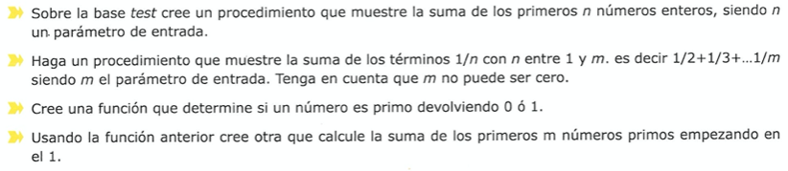
ITERATIVOS - EJERCICIOS
northwind

Slide 33
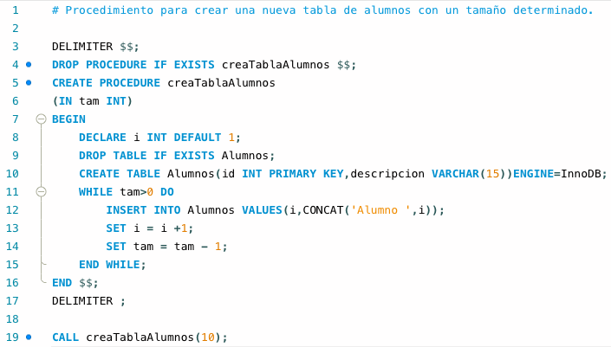
ejercicio

Slide 34
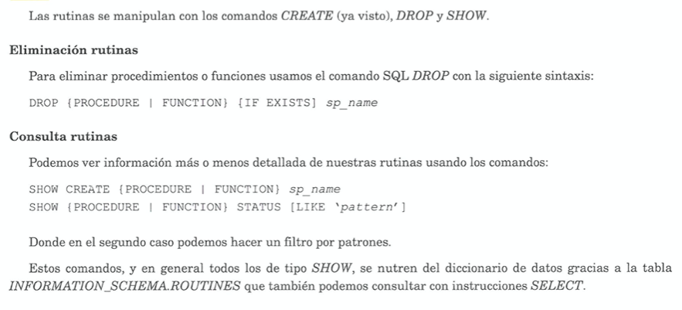
Gestión de rutinas

Slide 35
Select into
Crear una función que reciba un ID de empleado y devuelva su apellido. Darle el nombre getApellido.

Slide 36
Select into
Crear una función que reciba un ID de empleado y devuelva su apellido. Darle el nombre getApellidoFuncion.
DELIMITER $$;
DROP FUNCTION IF EXISTS getApellidoFuncion $$;
CREATE FUNCTION getApellidoFuncion
(id_empleado INT)
RETURNS VARCHAR(30)
DETERMINISTIC
BEGIN
DECLARE apellido VARCHAR(30);
SET apellido = '';
SELECT LastName INTO apellido FROM Employees WHERE EmployeeID=id_empleado;
RETURN(apellido);
END $$;
DELIMITER ;
SELECT getApellidoFuncion(6);
Dentro de una función no puede usarse un SELECT sin el INTO (en un procedimiento SI)

Slide 37
Select into
- Crear una función que reciba un ID de empleado y devuelva su nombre y apellidos concatenados y separados por un espacio en blanco. Darle el nombre getNombreCompleto.
Repetir el ejercicio anterior concatenando la edad, que deberá ser calculada en base a la fecha de nacimiento. Darle el nombre getNombreCompletoEdad.
Modificar los ejercicios anteriores para que sea un método que devuelva en variables de salida los datos requeridos.
Crear una rutina que reciba un ID de pedido, y devuelva en una variable de salida el empleado que lo atendió.
Repetir el anterior, pero devolviendo el cliente.
Crear una rutina que devuelva en una variable de salida la cantidad de pedidos del empleado número 3.
Crear una rutina que reciba dos nombres de empleados y devuelva el nombre del que ha atendido mayor cantidad de pedidos.
¿Se puede modificar el ejercicio anterior para que el ID de empleado se reciba como un argumento de entrada?
Crear una rutina que devuelva en una variable el valor máximo de precio de producto.
Crear una rutina que devuelva la cantidad de pedidos en una variable.
Repetir el anterior pero solo teniendo en cuenta aquellos pedidos que tienen descuento.
Crear una rutina que devuelva el id de empleado que tiene más pedidos.
Crear una rutina que reciba un nombre de contacto y devuelva el ID de cliente.
Crear una rutina que reciba un ID de envío (ShipperID) y devuelva la cantidad de pedidos enviados con ese transportista.
Crear una rutina que reciba dos ID de categoría, y devuelva la suma de la cantidad de productos que tienen ambas.
Crear una rutina que reciba tres ID de categorías y devuelva sus descripciones concatenadas y separadas por punto y coma.

Slide 38
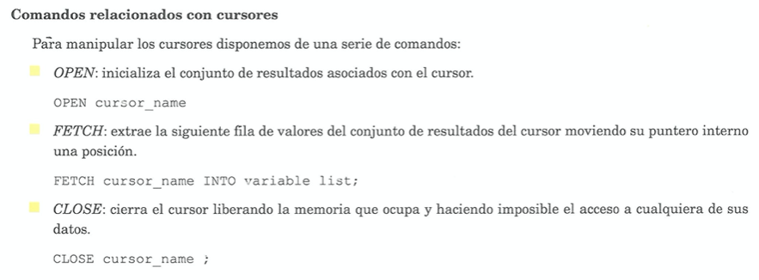
cursores
¿Qué pasa si un SELECT (INTO) devuelve varios resultados (filas)?

Slide 39
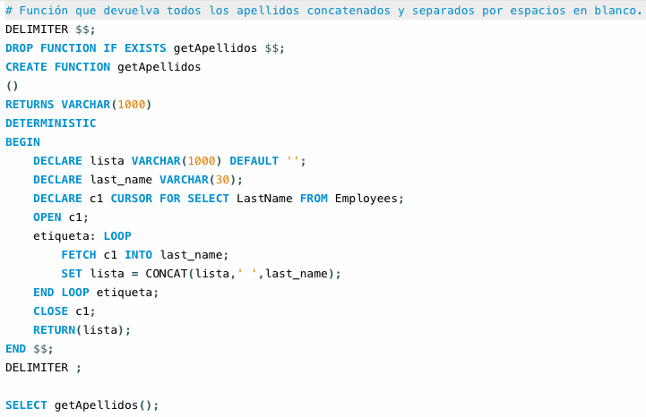
cursores

Slide 40
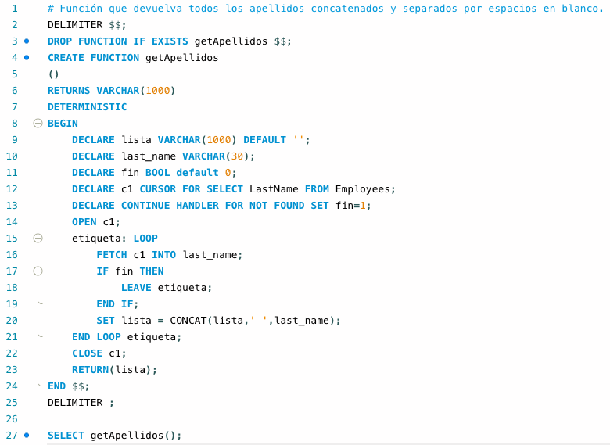
cursores

Slide 41
cursores
# Función que devuelva todos los apellidos concatenados y separados por espacios en blanco.
DELIMITER $$;
DROP FUNCTION IF EXISTS getApellidos $$;
CREATE FUNCTION getApellidos
()
RETURNS VARCHAR(1000)
DETERMINISTIC
BEGIN
DECLARE lista VARCHAR(1000) DEFAULT '';
DECLARE last_name VARCHAR(30);
DECLARE fin BOOL default FALSE;
DECLARE c1 CURSOR FOR SELECT LastName FROM Employees;
DECLARE CONTINUE HANDLER FOR NOT FOUND SET fin=TRUE;
OPEN c1;
etiqueta: LOOP
FETCH c1 INTO last_name;
IF fin THEN
LEAVE etiqueta;
END IF;
SET lista = CONCAT(lista,' ',last_name);
END LOOP etiqueta;
CLOSE c1;
RETURN(lista);
END $$;
DELIMITER ;
SELECT getApellidos();

Slide 42
EJERCICIOS
Repetir la función anterior sustituyendo el LOOP por una instrucción REPEAT UNTIL.
Repetir la función anterior sustituyendo el LOOP por una instrucción WHILE.

Slide 43
TRIGGERS
En MySQL, un disparador es un programa almacenado que se invoca automáticamente en respuesta a un evento como insertar, actualizar o eliminar que ocurre en la tabla asociada. Por ejemplo, puede definir un TRIGGER que se invoca automáticamente antes (o después) de que se inserte una nueva fila en una tabla.
MySQL admite disparadores que se invocan en respuesta al evento INSERT, UPDATE o DELETE.
El estándar SQL define dos tipos de disparadores: disparadores a nivel de fila y disparadores a nivel de declaración.
Se activa un disparador de nivel de fila para cada fila que se inserta, actualiza o elimina. Por ejemplo, si una tabla tiene 100 filas insertadas, actualizadas o eliminadas, el activador se invoca automáticamente 100 veces para las 100 filas afectadas.
Un desencadenador a nivel de declaración se ejecuta una vez para cada transacción, independientemente de cuántas filas se inserten, actualicen o eliminen.
MySQL solo admite activadores de nivel de fila.

Slide 44
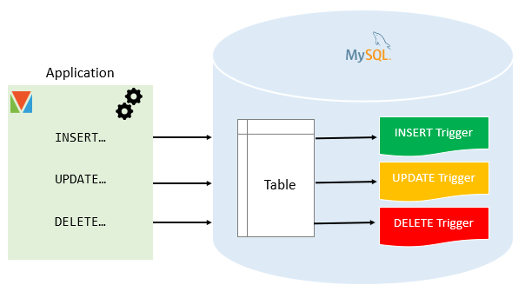
TRIGGERS

Slide 45
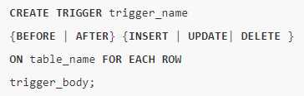
CREATE TRIGGER
Primero, especifique el nombre del disparador que desea crear después de las palabras clave CREATE TRIGGER. Tenga en cuenta que el nombre del disparador debe ser exclusivo dentro de una base de datos.
A continuación, especifique el tiempo de acción del disparador, que puede ser ANTES o DESPUÉS, lo que indica que el disparador se invoca antes o después de que se modifique cada fila.
Luego, especifique la operación que activa el disparador, que puede ser INSERT, UPDATE o DELETE.
Después de eso, especifique el nombre de la tabla a la que pertenece el disparador después de la palabra clave ON.
Finalmente, especifique la instrucción que se ejecutará cuando se active el disparador. Si desea ejecutar varias instrucciones, utilice la instrucción compuesta BEGIN END.

Slide 46
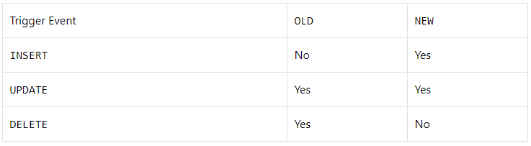
CREATE TRIGGER
El cuerpo del disparador puede acceder a los valores de la columna afectada por la declaración DML.
Para distinguir entre el valor de las columnas ANTES y DESPUÉS de que se haya ejecutado el DML, utilice los modificadores NEW y OLD.
Por ejemplo, si manipula una columna llamada description, en el cuerpo del disparador puede accederse al valor antiguo de la columna mediante OLD.description y el nuevo valor NEW.description.
La siguiente tabla ilustra la disponibilidad de los modificadores.

Slide 47
CREATE TRIGGER – EJEMPLO BEFORE UPDATE
CREATE TABLE employees_audit (
id INT AUTO_INCREMENT PRIMARY KEY,
lastname VARCHAR(50) NOT NULL,
changedat DATETIME DEFAULT NULL,
action VARCHAR(50) DEFAULT NULL);
CREATE TRIGGER before_employee_update
BEFORE UPDATE ON employees FOR EACH ROW
INSERT INTO employees_audit
SET action = 'update',
id = OLD.EmployeeID,
LastName = OLD.LastName,
changedat = NOW();
UPDATE employees SET LastName=‘Munoz' WHERE EmployeeID=1;
SHOW TRIGGERS;
Prueba a actualizar una fila en la tabla de empleados y mira que pasa en la nueva tabla.
Prueba a cambiar el cuerpo del trigger para usar un INSERT INTO VALUES en lugar del INSERT INTO SET.
¿Sería posible almacenar el nombre del usuario que alteró la tabla? ¿Sería bueno hacerlo?

Slide 48
CREATE TRIGGER – EJEMPLO AFTER UPDATE
DROP TABLE IF EXISTS Sales;
CREATE TABLE Sales ( id INT AUTO_INCREMENT,
product VARCHAR(100) NOT NULL,
quantity INT NOT NULL DEFAULT 0,
fiscalYear SMALLINT NOT NULL,
fiscalMonth TINYINT NOT NULL,
CHECK(fiscalMonth >= 1 AND fiscalMonth <= 12),
CHECK(fiscalYear BETWEEN 2000 and 2050),
CHECK (quantity >=0),
UNIQUE(product, fiscalYear, fiscalMonth),
PRIMARY KEY(id) );
INSERT INTO Sales(product, quantity, fiscalYear, fiscalMonth)
VALUES ('2001 Ferrari Enzo',140, 2021,1), ('1998 Chrysler Plymouth Prowler', 110,2021,1),
('1913 Ford Model T Speedster', 120,2021,1);
DROP TABLE IF EXISTS SalesChanges;
CREATE TABLE SalesChanges (
id INT AUTO_INCREMENT PRIMARY KEY,
salesId INT,
beforeQuantity INT,
afterQuantity INT,
changedAt TIMESTAMP NOT NULL DEFAULT CURRENT_TIMESTAMP
);

Slide 49
CREATE TRIGGER – EJEMPLO AFTER UPDATE
DELIMITER $$
CREATE TRIGGER after_sales_update
AFTER UPDATE
ON sales FOR EACH ROW
BEGIN
IF OLD.quantity <> new.quantity THEN
INSERT INTO SalesChanges(salesId,beforeQuantity, afterQuantity)
VALUES(old.id, old.quantity, new.quantity);
END IF;
END$$
DELIMITER ;

Slide 50
CREATE TRIGGER – EJEMPLO BEFORE DELETE
DROP TABLE IF EXISTS Salaries;
CREATE TABLE Salaries (
employeeNumber INT PRIMARY KEY,
validFrom DATE NOT NULL,
amount DEC(12 , 2 ) NOT NULL DEFAULT 0
);
INSERT INTO salaries(employeeNumber,validFrom,amount)
VALUES
(1002,'2000-01-01',50000),
(1056,'2000-01-01',60000),
(1076,'2000-01-01',70000);
DROP TABLE IF EXISTS SalaryArchives;
CREATE TABLE SalaryArchives (
id INT PRIMARY KEY AUTO_INCREMENT,
employeeNumber INT,
validFrom DATE NOT NULL,
amount DEC(12 , 2 ) NOT NULL DEFAULT 0,
deletedAt TIMESTAMP DEFAULT NOW()
);
CREAR UN TRIGGER QUE INSERTE UNA FILA EN SALARY_ARCHIVES ANTES DE BORRAR UNA FILA EN SALARIES, Y GUARDE LOS VALORES ANTIGUOS.

Slide 51
CREATE TRIGGER – EJEMPLO AFTER DELETE
DROP TABLE IF EXISTS Salaries;
CREATE TABLE Salaries (
employeeNumber INT PRIMARY KEY,
salary DECIMAL(10,2) NOT NULL DEFAULT 0
);
INSERT INTO Salaries(employeeNumber,salary) VALUES (1002,5000), (1056,7000), (1076,8000);
DROP TABLE IF EXISTS SalaryBudgets;
CREATE TABLE SalaryBudgets(
total DECIMAL(15,2) NOT NULL
);
INSERT INTO SalaryBudgets(total)
SELECT SUM(salary)
FROM Salaries;
CREAR UN TRIGGER QUE ACTUALICE LA FILA EN SALARY_BUDGETS DESPUÉS DE BORRAR UNA FILA EN SALARIES, Y ACTUALICE EL VALOR TOTAL DE SALARIOS.

Slide 52
CREATE TRIGGER – INSERTS
BUSCAR INFO SOBRE SI ES POSIBLE USAR UN TRIGGER PARA DETENER UNA OPERACIÓN DE INSERCIÓN EN CASO DE QUE LOS NUEVOS VALORES NO CUMPLAN UNA DETERMINADA CONDICIÓN.

